Slide 1


Slide 2
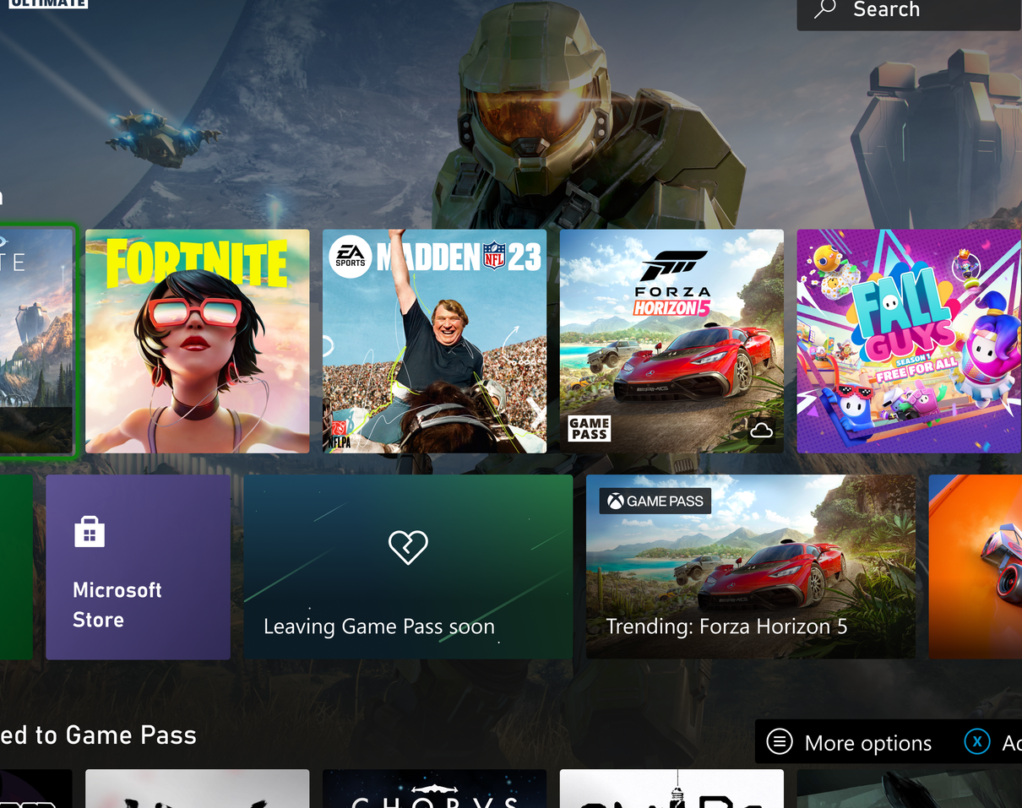
Atividade de História

Slide 3


Meus resutados
ENEM 2021
Nome Completo | Danilo Santos Soares
Escola | Etec Zona Leste
Curso | Desenvolvimento de Sistema
Ano e Turma | Segudo ano B
Prova | Enem 2021 Cor Azul
A | 59
B | 57
C | 64
Nome Completo | Danilo Santos Soares
Escola | Etec Zona Leste
Curso | Desenvolvimento de Sistema
Ano e Turma | Segudo ano B
Prova | Enem 2022 Cor Azul
A | 60
B | 70
C | 50
Meus resutados
ENEM 2022

Slide 4
Meus resutados
ENEM 2021
Nome Completo | Danilo Santos Soares
Escola | Etec Zona Leste
Curso | Desenvolvimento de Sistema
Ano e Turma | Segudo ano B
Prova | Enem 2022 Cor Azul
A | 60
B | 70
C | 50
Meus resutados
ENEM 2022
Nome Completo | Danilo Santos Soares
Escola | Etec Zona Leste
Curso | Desenvolvimento de Sistema
Ano e Turma | Segudo ano B
Prova | Enem 2021 Cor Azul
A | 59
B | 57
C | 64

Slide 5



Formula:
A
1 | 00 A 28 A-
2 | 29 A 31 A+/-
3 | 32 A 60 B+
B
1 | 00 A 28 B-
2 | 29 A 31 B+/-
3 | 32 A 60 B+
C
1 | 00 A 28 C-
2 | 29 A 31 C+/-
3 | 32 A 60 C+

Slide 6
Aplicando na
Tabela 2021
A | 59 = A+
B | 57 = B+
C | 64 = C+
Minha Fórmula | A+ B+ C+ = Número 11

Slide 7
Aplicando na
Tabela 2022
A | 60 = A+
A | 70 = B+
C | 50 = C+
Minha Fórmula | A+ B+ C+ = Número 11

Slide 8

Resultado das tabelas
2021 2022
2021 | 11- Péssimo é preciso pegar C´S E B´S e estudar pelas apostilas a teoria e fazer exercícios(de forma repetida).
2022 | 11- Péssimo é preciso pegar C´S E B´S e estudar pelas apostilas a teoria e fazer exercícios(de forma repetida).

Slide 9




2

Slide 10

Tarefa 2
Formula
Formula: | TC = (R+I=X) _ (C+I=Y) : X/Y

Slide 11

v
Resultado
Da Formula:
Nome Completo | Danilo Santos Soares
Escola | Etec Zona Leste
Curso | Desenvolvimento de Sistema
Ano e Turma | Segudo ano B
Resiliência | 90
Inteligência | 90
Curso | 140 Computação
Instituição | 140 UNIFESP/UNESP
Minha Fórmula | TC = [90+90=180(x)]_[140+140=280(y)]

Slide 12

X
Y
40
60
80
100
120
140
160
180
200
220
240
260
280
300
320
340
360
380
400
420

Slide 13

Resultado
Minha Diferença | X E Y = 5
Muito bom | 4
Bom | De 05 A 07
Razoável | De 08 A 11
Insuficiente | De 12 A 14
Péssimo | 15

Slide 14


